Slide 1
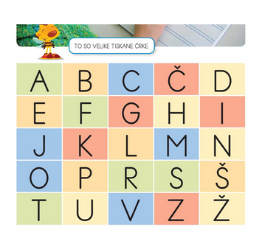
PONEDELJEK, 4.5. SLJ
POZDRAVLJENI UČENCI. UPAM, DA STE LEPO PREŽIVELI POČITNICE IN DA STE SI ODPOČILI.
DANES SE NE BOMO UČILI NIČ NOVEGA, LE BRALI IN PISALI BOSTE. ZATO SI PRIPRAVITE DZO IN ODPRITE NA STRANI 4.
OBKROŽITE VSE ČRKE,
KI SMO JIH ŽE SPOZNALI.

Slide 2
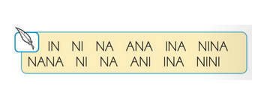
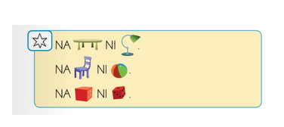
KOLIKO ČRK NISTE OBKROŽILI? TE BOMO SPOZNALI KDAJ DRUGIČ.
DANES BOSTE BRALI OD STRANI 10 NAPREJ. BRALI BOSTE TISTE BESEDE, KI SO OZNAČEME S PERESOM IN SLIKOPISE, KI SO OZNAČENI Z ZVEZDICO.
BERITE VEZANO IN SI S PRSTOM KAŽITE KJE BERETE.

Slide 3
UČENCI, KI BERETE ŽE PRECEJ TEKOČE, BERITE IN REŠUJTE NALOGE NA STRANI 54 IN 55.

Slide 4
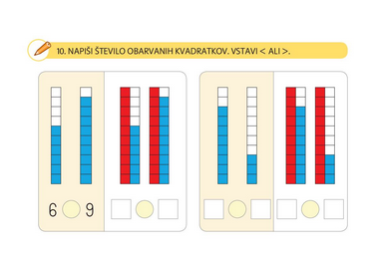
MAT
KER SMO ŽE SPOZNALI ŠTEVILA DO 20, BOMO NAJPREJ PREŠTEVALI.
ZAČELI BOMO OD 1 DO 20.
SEDAJ PA ŠE OD 20 DO 1. LAHKO SI POMAGATE S ŠTEVILSKIM TRAKOM.
DANES BOMO REŠEVALI NALOGE
V SDZ 3 NA STRANI 16.

Slide 5
PRI NASLEDNJI NALOGI MORATE VSTAVLJATI ZNAKE

Slide 6
PRI ZADNJI NALOGI BOSTE UREJALI ŠTEVILA PO VELIKOSTI. PRIPRAVITE SI KARTONČKE S ŠTEVILI. NAJPREJ IZBERITE ŠTEVILA, KI SO ZAPISANA V PRVEM OKENCU IN JIH UREDITE PO VELIKOSTI TAKO, DA ZAČNETE Z NAJMANJŠIM ŠTEVILOM. ŠTEVILA PREPIŠITE NA ČRTICE. SEDAJ PA ŠE IZBERITE ŠTEVILA, KI SO ZAPISANA V DRUGEM OKENCU IN JIH UREDITE OD NAJVEČJEGA DO NAJMANJŠEGA TER JIH PREPIŠITE NA ČRTICE V OKVIRČKU.

